Slide 1
데이터 시각화 (2024)
데이터과학부 정진명
(jmjung@suwon.ac.kr, 글로벌경상관 918호)

Slide 2
6 주차

Slide 3
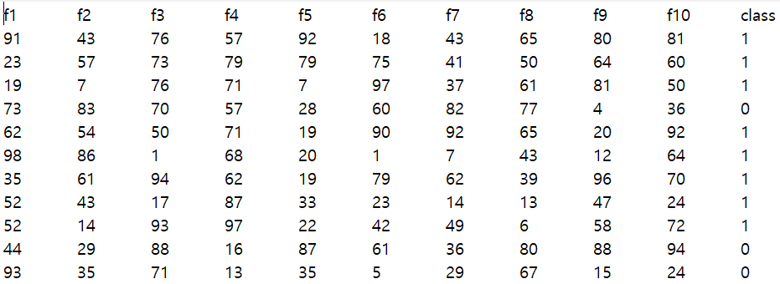
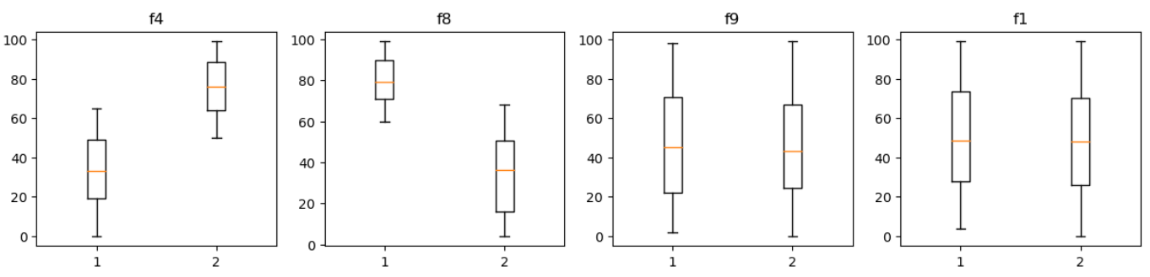
실습1
10개의 feature와 class column을 갖는 (총 11개의 column) dat_class.txt 파일을 있다.
Class colum은 0과 1의 값을 갖는다.
10개의 feature 중에, 0인 class 와 1인 class를 - 구분을 제일 잘하는 feature 2개와, - 구분을 제일 못하는 feature 2개에 대해서 class 별로 box plot을 그리시오.
잘 구분하는 정도는 class 0 인 feature의 평균과 class 1의 feature의 평균 차이로 정한다.

Slide 4
color, alpha 파라미터 사용

Slide 5
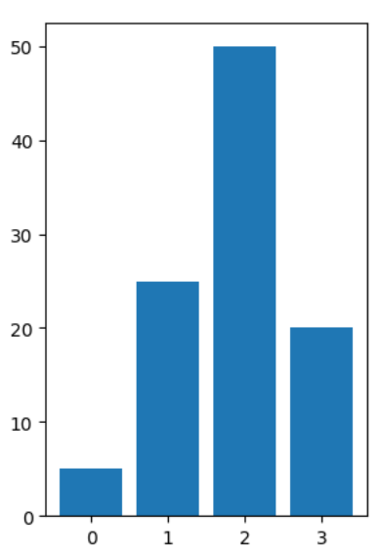
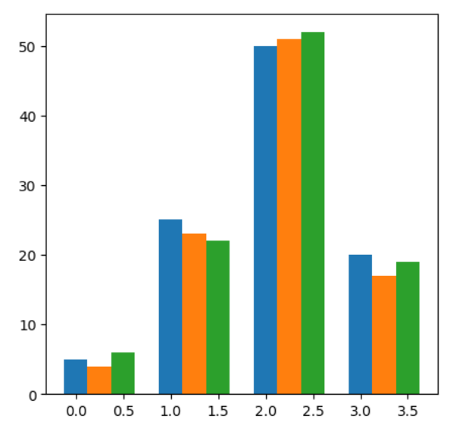
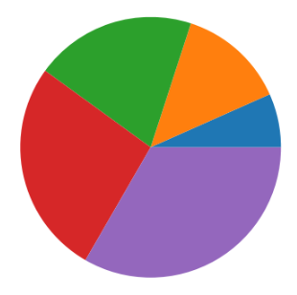
자신만의 컬러 정의
matplot에서 제공되는 기본 컬러는 단조로움
자신이 원하는 컬러 선택 가능

Slide 6
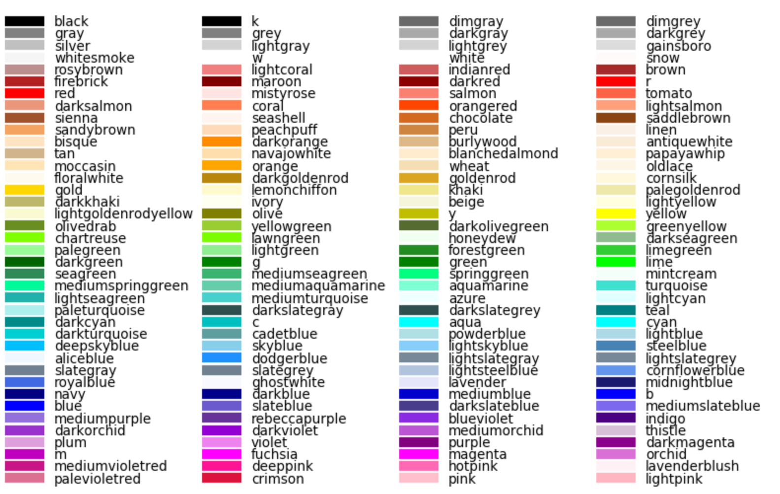
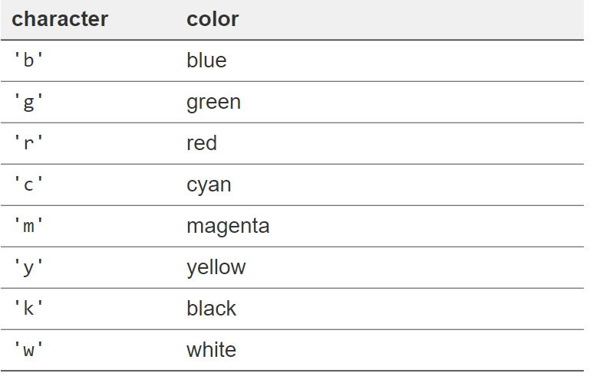
자신만의 컬러 정의
컬러 사용 방법
삼중 (triplet): - 빨강(r), 초록(g), 파랑(b) 성분을 (r,g,b)로 표현. r,g,b는 0,1 사이의 float 값
컬러 이름 사용
컬러 이름의 축약어 사용: - 많이 사용하는 몇 개만 존재
투명도 (transparency): - alpha parameter: 0 (흐림) → 1 (진함) - default: 1
https://matplotlib.org/2.0.0/examples/color/named_colors.html

Slide 7
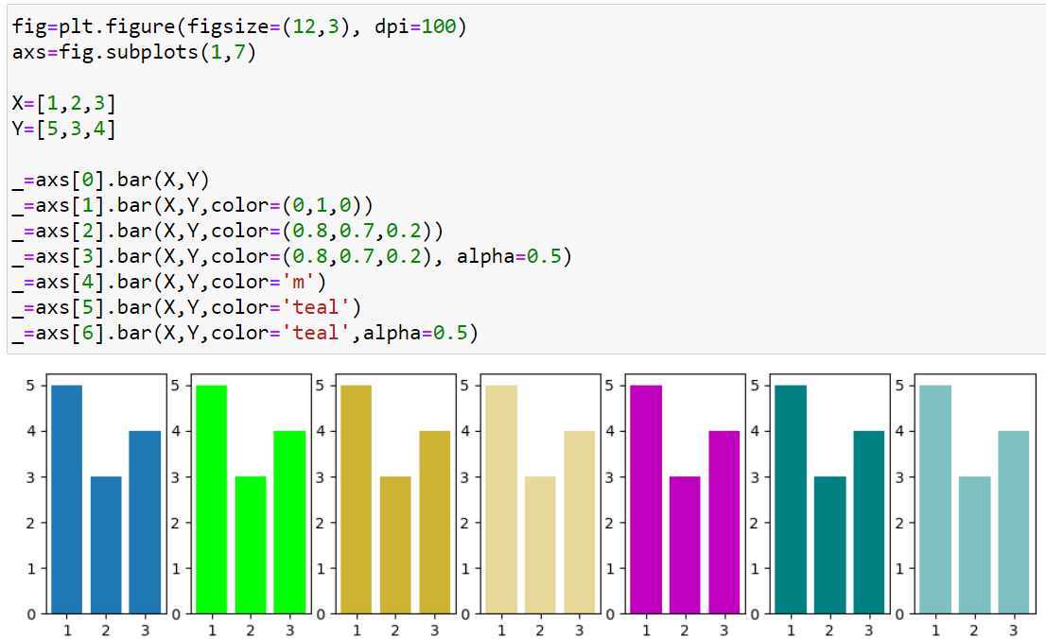
자신만의 컬러 정의 예제1

Slide 8
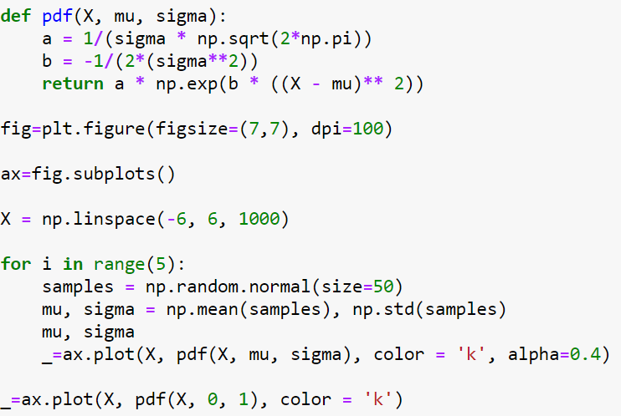
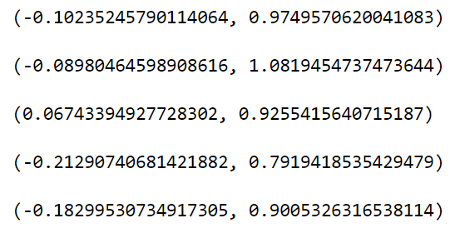

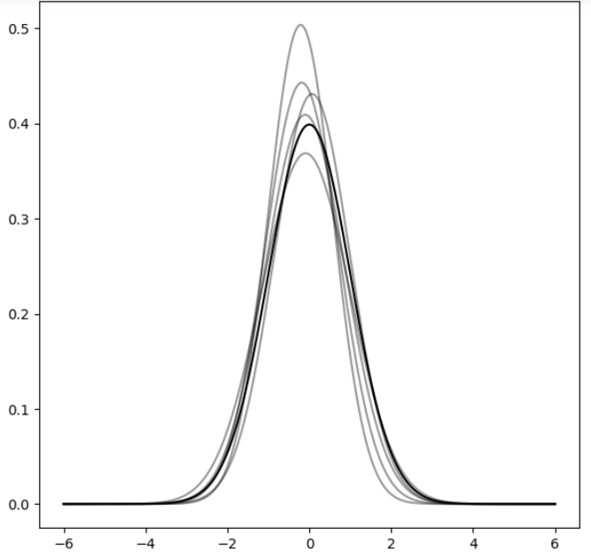
자신만의 컬러 정의 예제2
array, scalar, scalar
정규분포 확률밀도함수 식
표준정규분포에서 50개 값 sampling

Slide 9
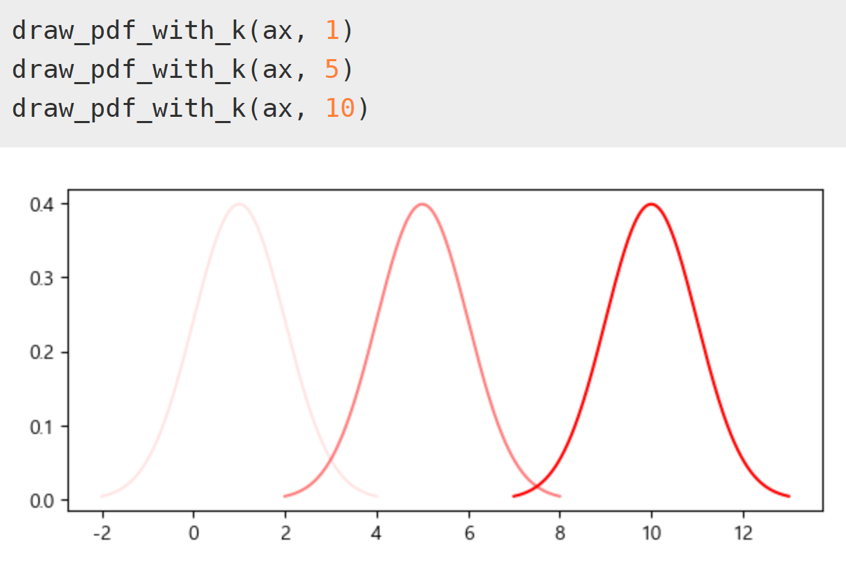
실습 2
k가 1 ~ 10 의 정수 중 하나라고 할 때, 평균 k, 표준편차 1 의 정규분포 확률밀도 함수를 그리는 함수 draw_pdf_with_k를 구현하시오
1) k 가 클수록 진하게 그리시오 (alpha=k*0.1)
2) 각 확률밀도 함수의 X의 범위는 k의 -3 ~ +3 까지로 정하시오

Slide 10
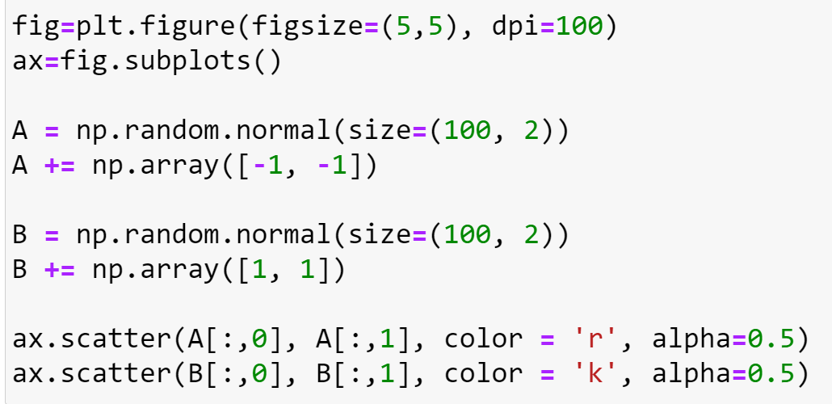
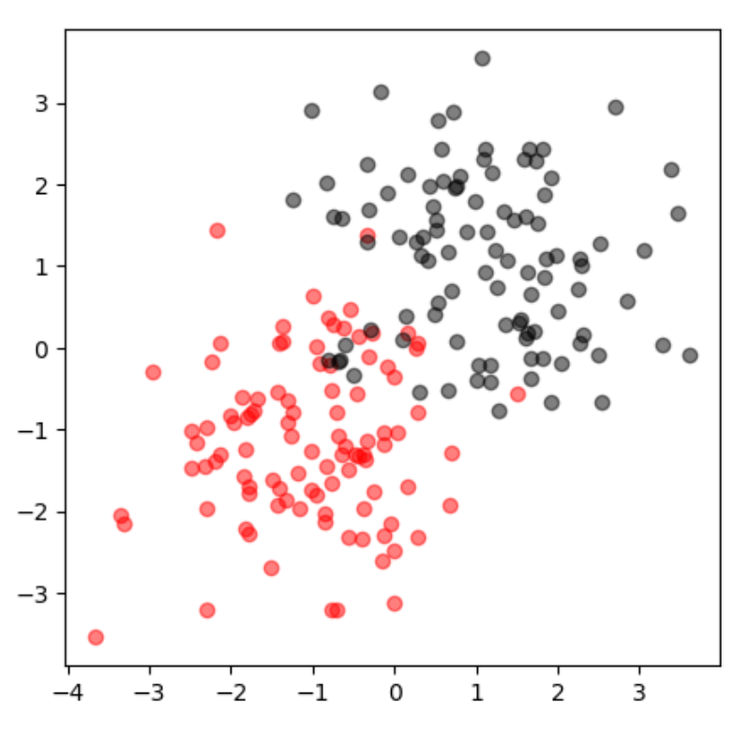
scatter 사용자 지정 컬러
numpy broadcasting
numpy broadcasting

Slide 11
시퀀스 형태의 Color 파라미터 사용

Slide 12
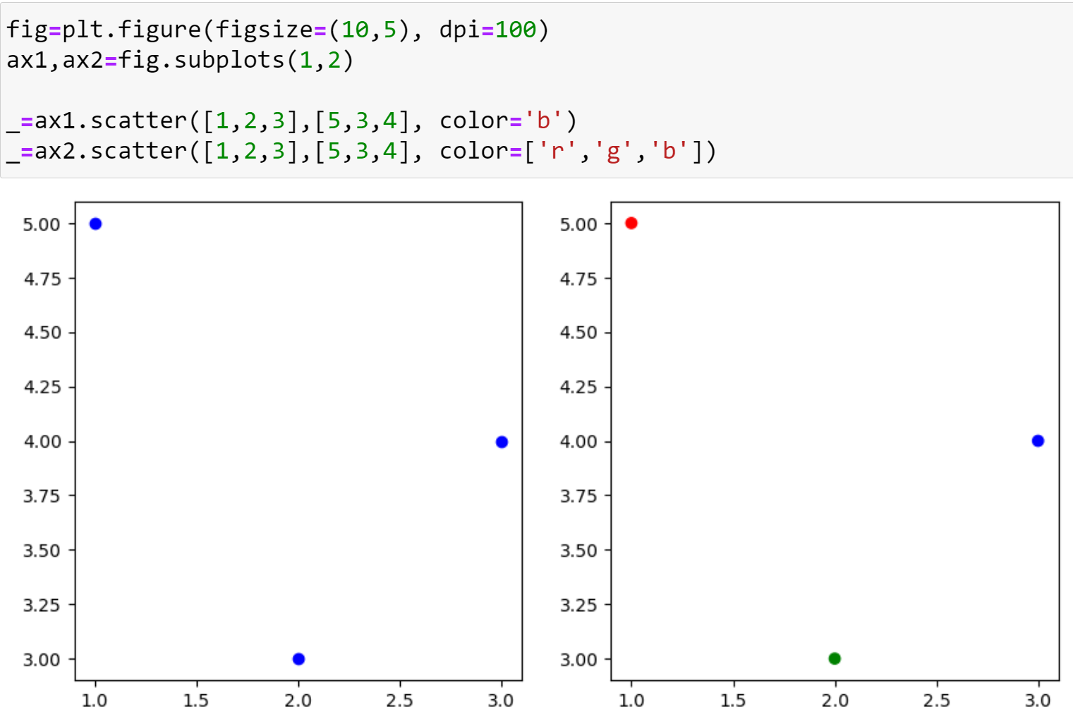
시퀀스 형태의 color parameter

Slide 13
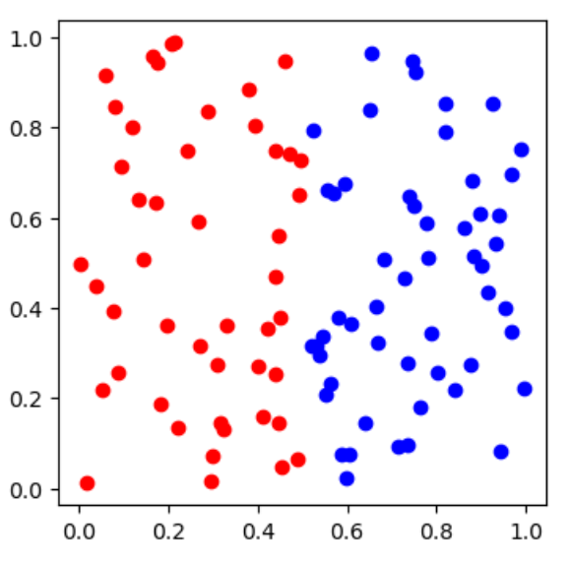
실습 3 (3w 실습 revisit)
아래 그림과 같이 100개의 점을 두 가지 색깔로 scatter plot 하시오
- 각 점의 x, y 좌표는 0~1에서 uniform하게 sampling한 값
빨강 그룹의 x 좌표는 0~0.5, 파랑 그룹의 x 좌표는 0.5~1
color parameter를 사용하여 수행하시오

Slide 14
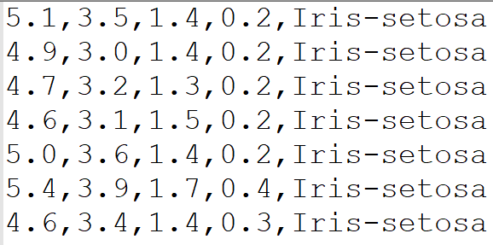
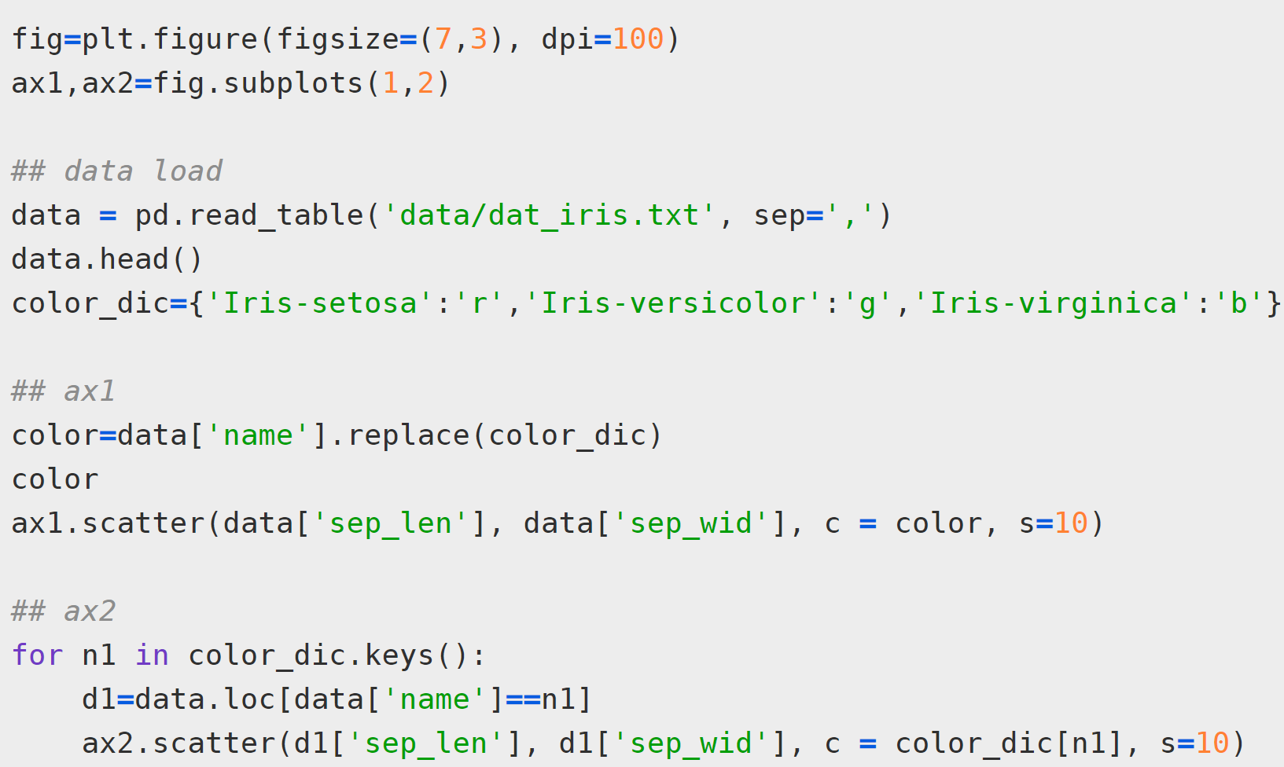
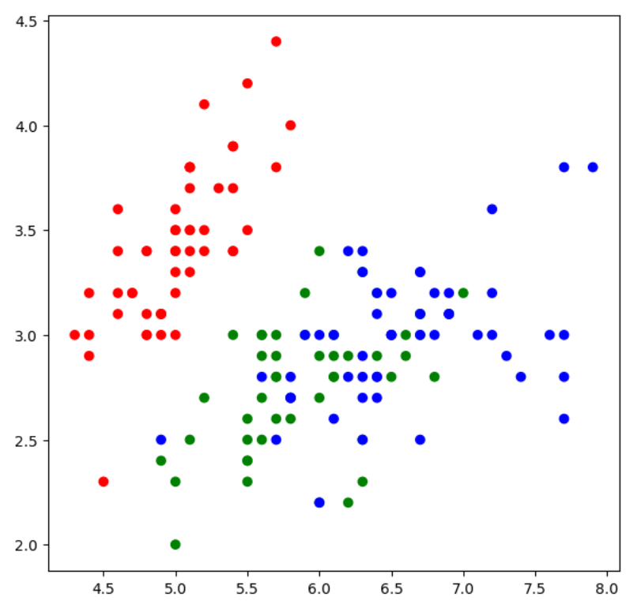
Iris scatter plot
오른쪽의 iris data의 ’sep_len’, ‘sep_wid’ column을 x,y로 scatter 하는데, ‘name’ column의 꽃 이름 별로 색깔을 다르게 하시오
꽃 이름과 그 색깔: 1) Iris-setosa -> red 2) Iris-versicolor -> green 3) Iris-virginica -> blue
Iris data
(시퀀스 형태의 color parameter)
color parameter가 sequence자료
(값 하나의 color parameter)
color parameter가 하나의 값

Slide 15
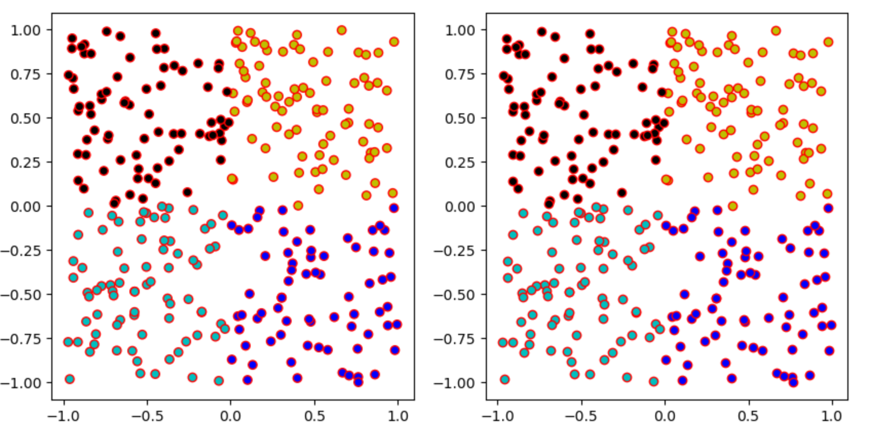
실습 4
위의 실습 5와 동일하게,
-1<x<1, -1<y<1 영역에 300개의 점을 랜덤하게 scatter 하는데,
1~4분면에 각각 다른 색깔로 scatter 하시오.
- ax1은 scatter 함수 한번 호출 (color_list 사용)
- ax2는 scatter 함수 네 번 호출 (color_list 사용 x)

Slide 16
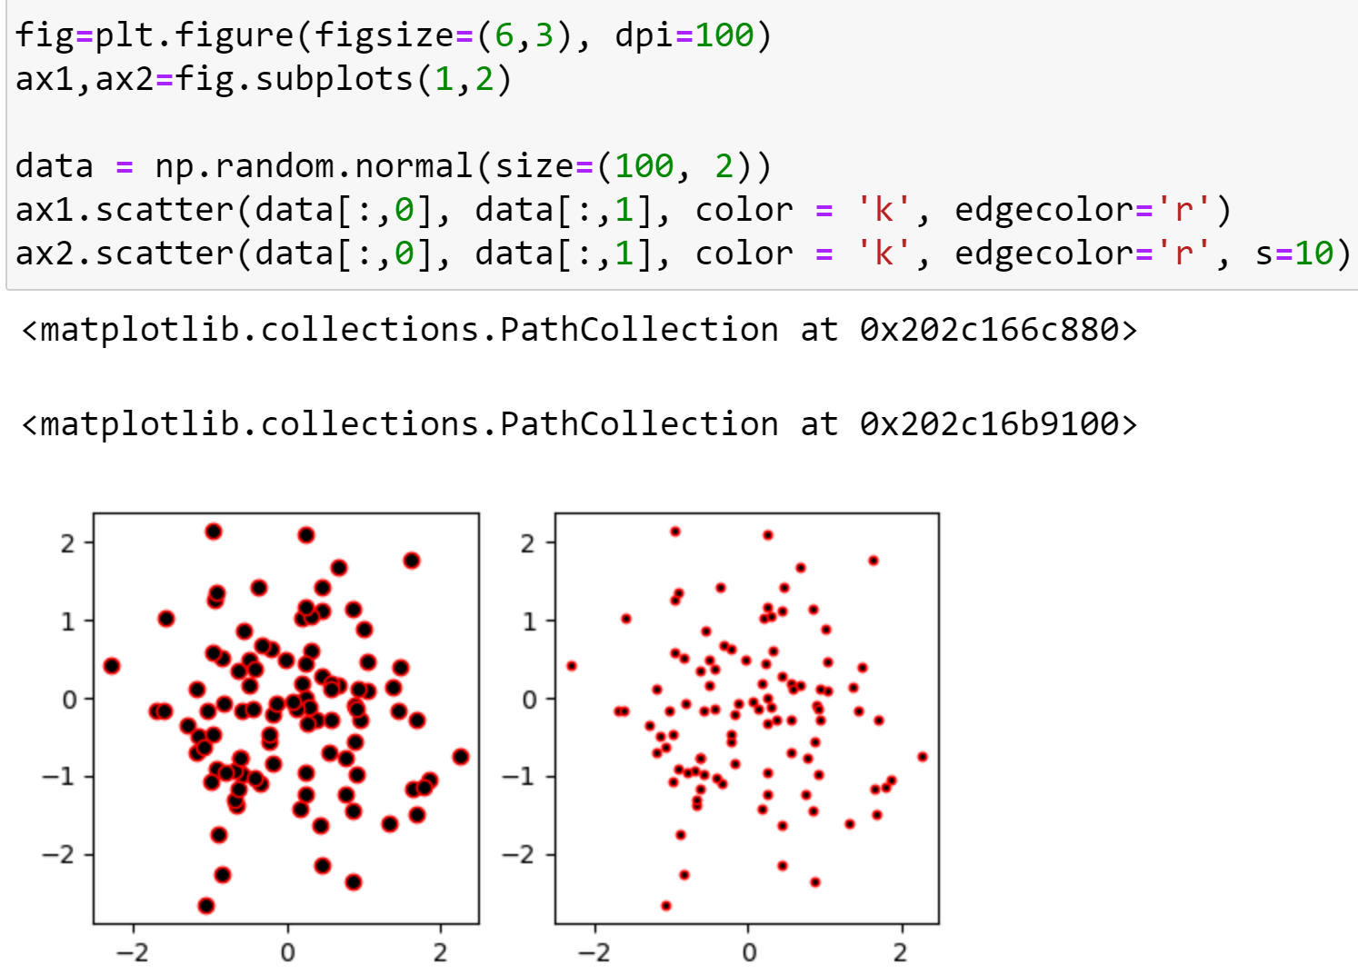
edgecolor and size

Slide 17
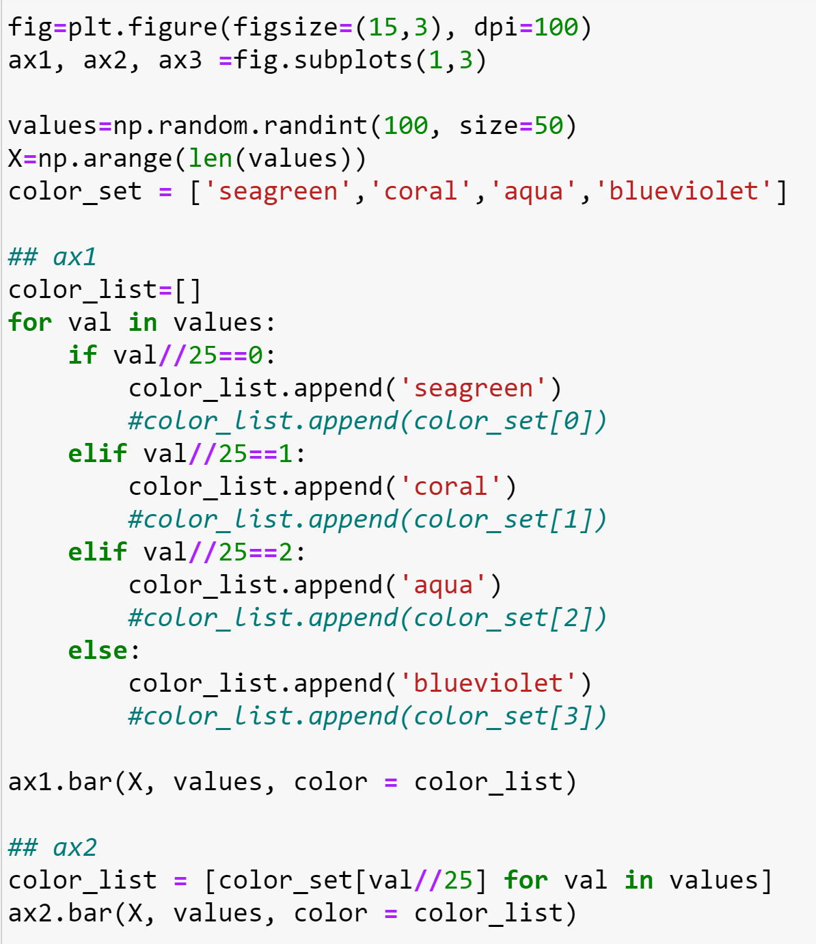
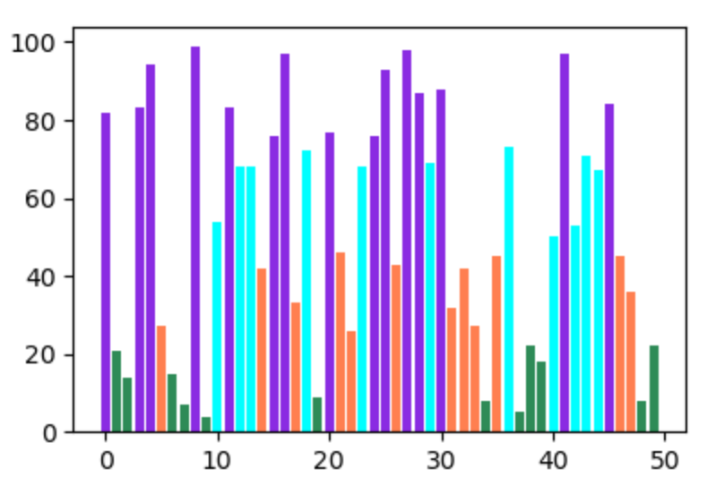
bar 다양한 컬러 사용

Slide 18
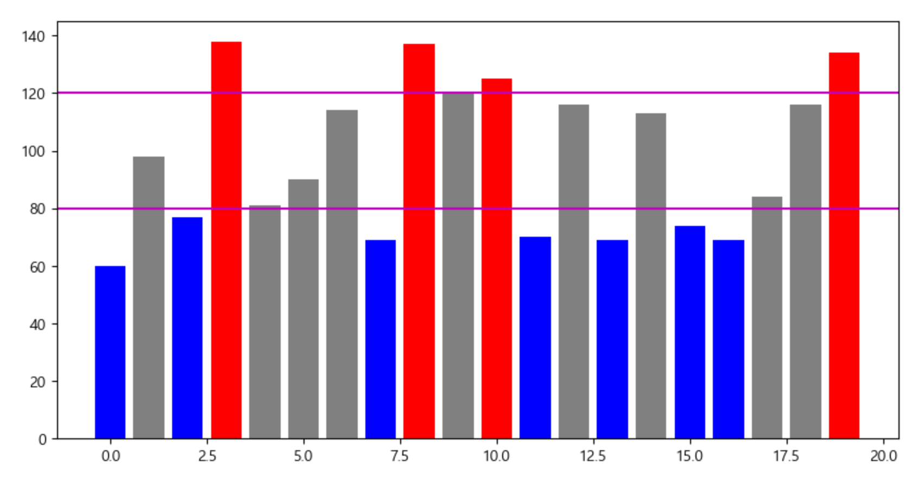
실습5
주어진 데이터 bp는 20명의 혈압 수치이다. 혈압을 차례로 bar 그래프로 나타내는데, 정상 혈압은 회색 (gray), 저혈압은 파란색 (b), 고혈압 빨간색(r)으로 나타내시오 (정상 혈압: 80~120, 80과 120 포함)

Slide 19
Q & A
Thank you

